Slide 1
TEMA: Cuerpo de Bombero.
OBJETIVO:
Desarrollar un modelo en PostgreSQL que cumpla los requerimientos del Sistema del Cuerpo de Bombero.
Desarrollar un Trigger, cursor, procedimiento almacenado y Ireport que permita obtener datos y reportes de manera Óptima.
Autor: MERA ESPINAL ERICK JOHAN

Slide 2
Universo del Discurso.
Modelo Lógico.
Trigger.
Cursor.
INDICE
Procedimiento Almacenado.
Ireport.
Diagrama de barras.
Link de los Scripts.
Concluciones.

Slide 3
Universo del Discurso
El departamento de cuerpo de Bomberos de la “Ciudad de Manta” desea un sistema para la gestión de sus actividades, desarrollar un modelo de datos que cumpla lo siguiente.
De los Bomberos interesa almacenar: ID, nombres, apellido, rango, “cantidad de cursos realizados, fecha de inicio y fin en que escuela lo ha realizado, números de horas en las que los realizo” dirección, teléfono, fecha de nacimiento, jerarquía, número de legajo, tipo de sangre. Tipos de personal Administrativo y no administrativo, llamadas serias o llamadas que podrían ser productos de burlas. De los servicios a tratar interesa registrar: id, tipo, fecha de inicio en cual se llevó la misión, quien reporto, el motivo de siniestro, número de víctimas que fallecieron , heridos bomberos que pueden sufrir tanto ser heridos o como llegar al fallecimiento, lesionados, muertes, quemaduras, ilesos, otros, combustible, se lleva también un detalle de los responsables de los vehículos - materiales y las bombonas del departamento en que calles de las ciudades se encuentran , junto a su estado en estos casos se almacena el id del responsable además del id del material y el id de las bombonas si estos están reparados o en mantenimiento, el costo del mantenimiento a los vehículos, el departamento debe registra la asistencia de los bomberos mediante su id y el servicio que este brindo. Además, se deberá poder contar con un sistema que puntué a los bomberos acorde a sus servicios brindados.
Se requiere una función que no permita dar un nuevo mantenimiento si se realizo uno hace 10 días, también se requiere obtener reportes estadísticos.

Slide 4
Modelo Lógico

Slide 5
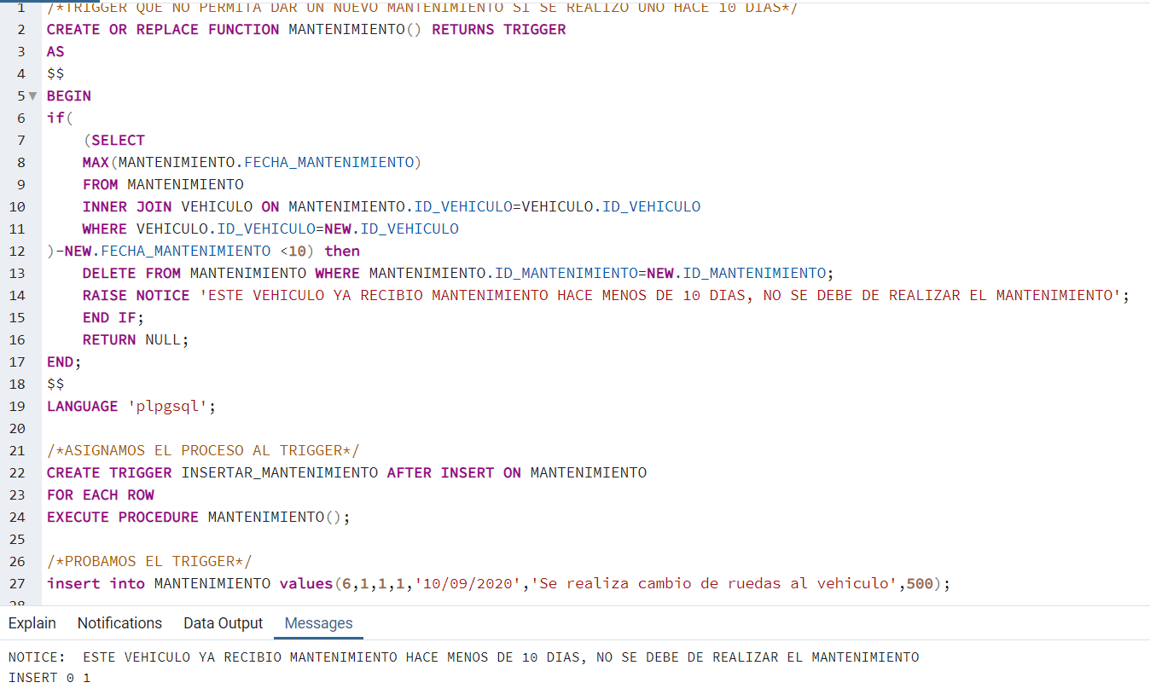
Trigger que no permita dar un nuevo mantenimiento a un vehículo si se realizo hace 10 días.

Slide 6
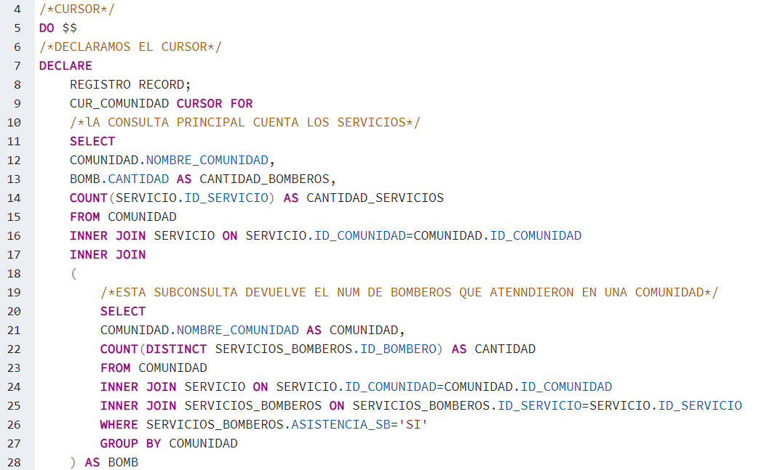
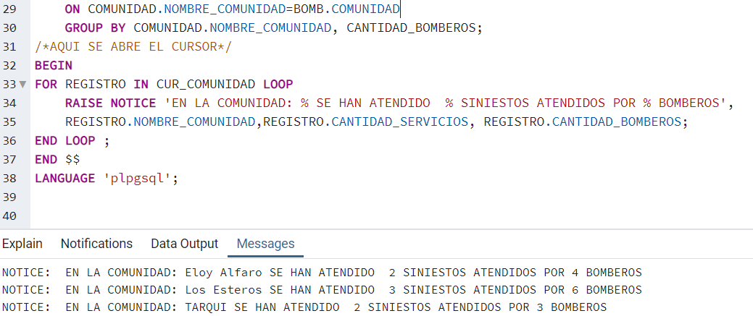
Cursor que muestre las comunidades, la cantidad de siniestros que se han cometido y cuantos Bomberos han participado en esta labor.

Slide 7
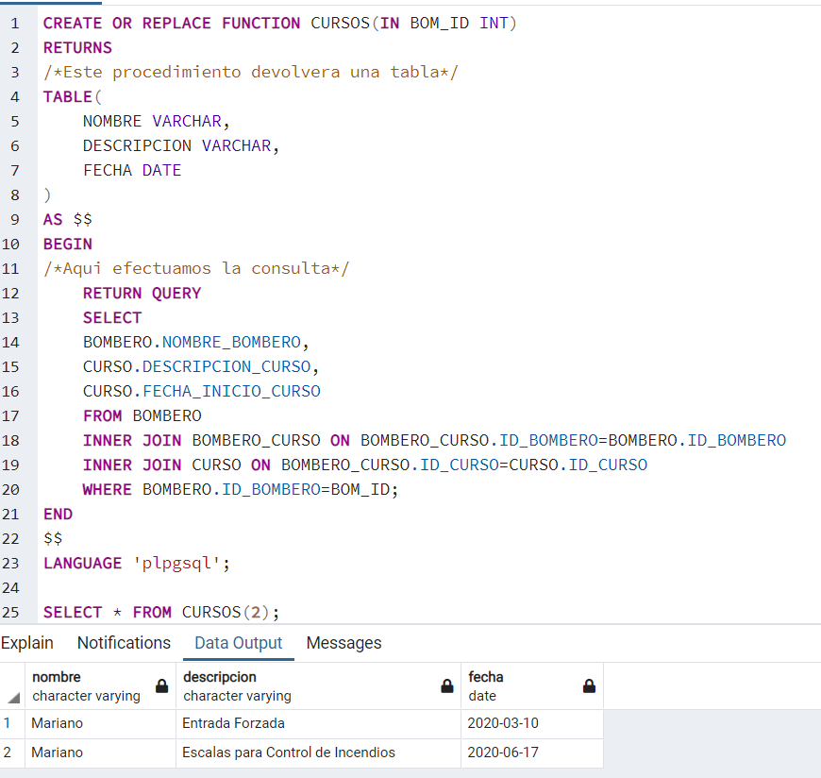
Un procedimiento almacenado que devuelva los cursos que han realizado los bomberos con sus respectivas fecha de entrada.

Slide 8
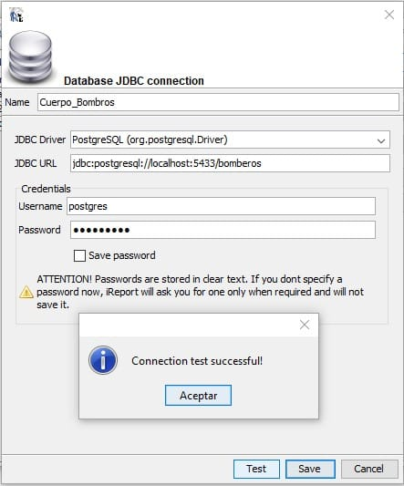
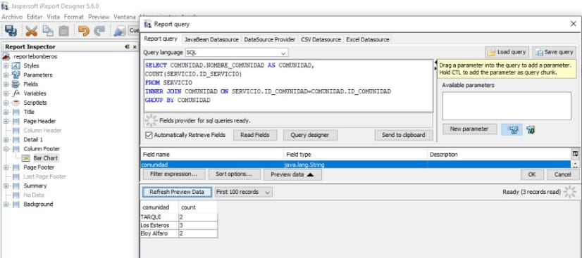
Ireport

Slide 9
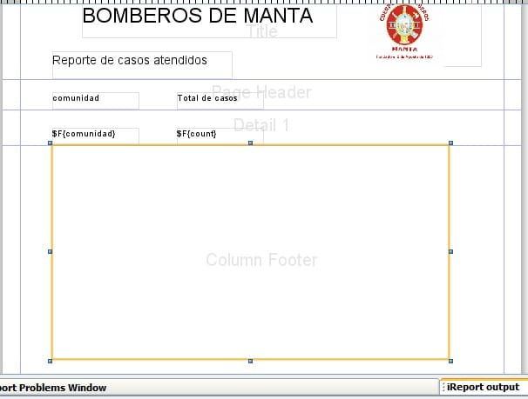
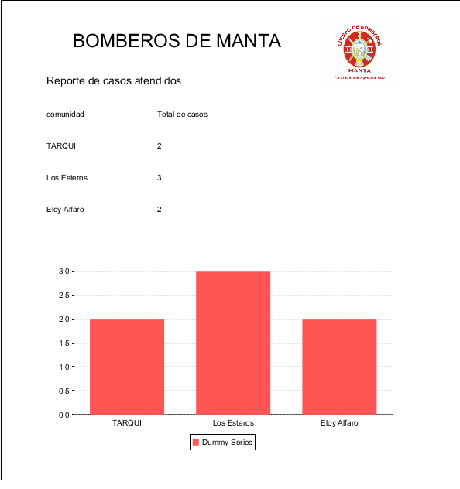
Diagrama de barras que muestre por comunidad cuantos casos se han atendidos.

Slide 10
Link de los Scripts

Slide 11
CONCLUSIONES
Para concluir, se aprendió mucho de como es la realización de los trigger y que tan útil es su funcionalidad, así mismo con los cursores, procedimiento almacenado y que cada uno de ellos cumplen con funciones diferentes.
La posibilidad de la creación de un trigger, cursores, procedimientos almacenados y un ireport, permite inspeccionar sus procesos y verificar la calidad de un SGBD.
La instancia del uso del trigger, cursores, cuentan con diversas estructuras de acuerdo al SGBD, es necesario investigar sobre estas autoría y así poder evitar posibles errores de sintaxis.
En este documento permite visualizar las diversas formas de realizar consultas dentro de una BD, permitiendo entender nuevos métodos de consultas.

